Slide 1

ЕГЭ-2025
.

Slide 2
ГИА-11
Формы проведения ГИА
ЕГЭ
(с использованием КИМ - комплексов заданий стандартизированной формы)
ГВЭ
(с использованием КИМ только по русскому языку и математике)
Получение аттестата
Поступление в ВУЗ
Получение аттестата
Приказ Минпросвещения России N 233, Рособрнадзора N 552 от 04.04.2023 "Об утверждении Порядка проведения государственной итоговой аттестации по образовательным программам среднего общего образования" (Зарегистрировано в Минюсте России 15.05.2023 N 73314)

Slide 3




Допуск к итоговой аттестации
Итоговое сочинение является обязательным условием для допуска к ГИА
Основная дата – первая среда декабря – 4 декабря 2024;
Дополнительная дата - первая среда февраля – 5 февраля 2025;
Дополнительная дата – вторая среда апреля – 9 апреля 2025.
Отсутствие академической задолженности по всем предметам
Годовые оценки учащегося по всем общеобразовательным дисциплинам за 10-11 классы должны быть только положительными (не ниже тройки)

Slide 4

Срок подачи заявлений на участие в ГИА – 11
- не позднее 1 февраля 2025 года (включительно)
Для получения аттестата выпускники текущего года сдают
обязательные предметы — русский язык и математику
(базового или профильного уровня*)
Для получения аттестата необходимо набрать баллы :
Русский язык – 24 балла,
Математика профильная – 27 баллов / математика базовая – оценку «3».
* Участники ГИА имеют право изменить указанный в заявлениях уровень ЕГЭ по математике путем подачи заявления в ГЭК не позднее чем за две недели до начала соответствующего экзамена
Не достигнут порог по 2 обязательным предметам – пересдача в дополнительный сентябрьский период
Не достигнут порог по 1 из 2-х обязательных предметов – пересдача в резервные дни
Другие предметы ЕГЭ участники сдают на добровольной основе**.
**Право участников ЕГЭ изменить (дополнить) перечень указанных в заявлениях об участии в экзаменах учебных предметов при наличии у них уважительных причин, подтвержденных документально. Заявления об этом подаются в ГЭК вместе с документами, подтверждающими уважительность причин вносимых изменений, не позднее чем за две недели до начала соответствующего экзамена.

Slide 5
Расписание проведения ЕГЭ в 2025 г.
Основной период
Основной период:
23 мая – 23июня 2025г.
.
23 мая — история, литература и химия;
27 мая — математика базового и профильного уровней;
30 мая — русский язык;
2 июня — обществознание, физика;
5 июня — биология, география, иностранные языки (письменная часть);
10 и 11 июня — иностранные языки (устная часть), информатика;
3 и 4 июля — пересдача.

Slide 6
Как проходит ЕГЭ? Правила и процедуры
Начало экзамена -10.00
Вход участников в ППЭ – 9.00.
Допуск участников экзамена в ППЭ осуществляется при наличии у них документов, удостоверяющих их личность, и при наличии их в списках распределения в данный ППЭ.
Если участник экзамена опоздал на экзамен, он допускается к сдаче ЕГЭ в установленном порядке, при этом время окончания экзамена не продлевается, о чем сообщается участнику экзамена.
На входе в ППЭ с помощью стационарных и (или) переносных металлоискателей организаторы самостоятельно или совместно с сотрудниками, осуществляющими охрану правопорядка, проверяют у участников экзаменов наличие запрещенных средств. При появлении сигнала металлоискателя организатор предлагают участнику экзамена показать предмет, вызывающий сигнал, и сдать его в место хранения личных вещей, сопроводив предложение дополнительными разъяснениями.

Slide 7


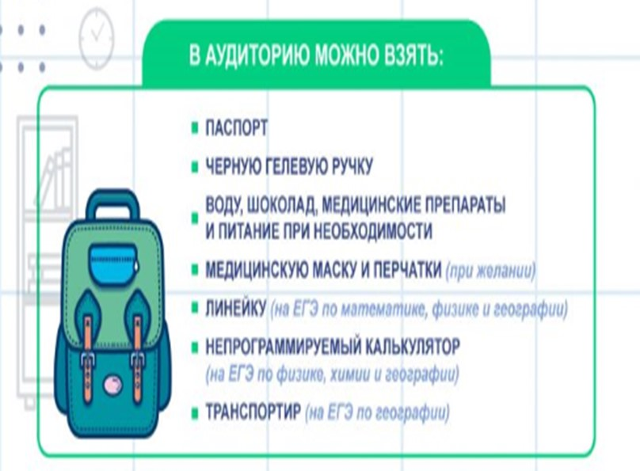
РАЗРЕШЕННЫЕ СРЕДСТВА
Рекомендуется взять с собой на экзамен только необходимые вещи.
Иные личные вещи участники экзамена обязаны оставить в специально выделенном месте (помещении) для хранения личных вещей участников экзамена в здании (комплексе зданий), где расположен ППЭ.
Указанное место для личных вещей участников экзамена организуется до установленной рамки стационарного металлоискателя или до места проведения уполномоченными лицами работ с использованием переносного металлоискателя.
Разрешенные предметы:
гелевая, капиллярная ручка с чернилами черного цвета;
документ, удостоверяющий личность;
Дополнительные средства (на отдельных предметах по списку);
лекарства и питание (при необходимости);
специальные технические средства (для лиц с ОВЗ);
листы бумаги для черновиков со штампом ОО
Внимание! Листы бумаги для черновиков со штампом образовательной организации, на базе которой организован ППЭ и КИМ не проверяются и записи в них не учитываются при обработке экзаменационной работы.

Slide 8
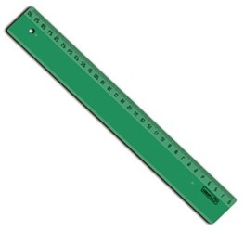
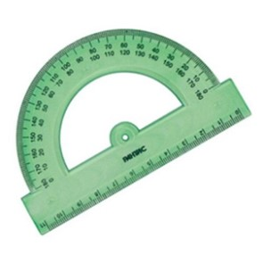
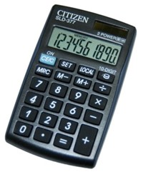
На ЕГЭ разрешается пользоваться дополнительными материалами:
:
по математике ‒ линейка, не содержащая справочной информации (далее –линейка);
по физике – линейка и непрограммируемый калькулятор;
по химии – непрограммируемый калькулятор, Периодическая система химических элементов Д.И. Менделеева, таблица растворимости солей, кислот и оснований в воде, электрохимический ряд напряжений металлов*;
по географии – линейка, транспортир, непрограммируемый калькулятор.
Непрограммируемые калькуляторы:
а) обеспечивают выполнение арифметических вычислений (сложение, вычитание, умножение, деление, извлечение корня) и вычисление тригонометрических функций (sin,cos, tg, ctg, arcsin, arcos, arctg);
б) не осуществляют функции средств связи, хранилища базы данных и не имеют доступ к сетям передачи данных (в том числе к сети «Интернет»).

Slide 9

Поведение в аудитории ППЭ
Экзамен начинается с распечатывания в аудитории комплектов экзаменационных материалов и инструктажа.
Время распечатывания и инструктажа не входит во время написания экзаменационной работы.
Повторный общий инструктаж для опоздавших участников экзамена не проводится.
Участники экзамена занимают рабочие места в аудитории в соответствии со списками распределения. Изменение рабочего места запрещено.
Во время экзамена участникам экзамена запрещается общаться друг с другом, свободно перемещаться по аудитории и ППЭ, выходить из аудитории без разрешения организатора.
При выходе из аудитории во время экзамена участник экзамена должен оставить экзаменационные материалы, листы бумаги для черновиков со штампом образовательной организации, на базе которой организован ППЭ, и письменные принадлежности на рабочем столе.

Slide 10

Продолжительность ЕГЭ
3 часа 55 минут (235 минут)– математика профильного уровня, физика, литература, информатика, биология;
3 часа 30 минут (210 минут)– русский язык, химия, история, обществознание;
3 часа 10 минут (190 минут) – иностранный язык ( английский , французский, немецкий, испанский +17 минут раздела Говорение);
3 часа (180 минут)– математика базового уровня, география.

Slide 11
Ознакомление с результатами ЕГЭ
Результаты ЕГЭ в течение одного рабочего дня после завершения обработки на федеральном уровне и передачи в субъект утверждаются председателем ГЭК.
После утверждения результаты ЕГЭ в течение одного рабочего дня передаются в образовательные организации для последующего ознакомления участников экзамена с полученными ими результатами ЕГЭ.
Ознакомление участников экзамена с утвержденными председателем ГЭК результатами ЕГЭ по учебному предмету осуществляется в течение одного рабочего дня со дня их передачи в образовательные организации.
Указанный день считается официальным днем объявления результатов.
Результаты ЕГЭ при приеме на обучение по программам бакалавриата и программам специалитета действительны четыре года, следующих за годом получения таких результатов.
Образы бланков опубликовываются на официальном информационном портале ЕГЭ (см. следующий слайд).

Slide 12
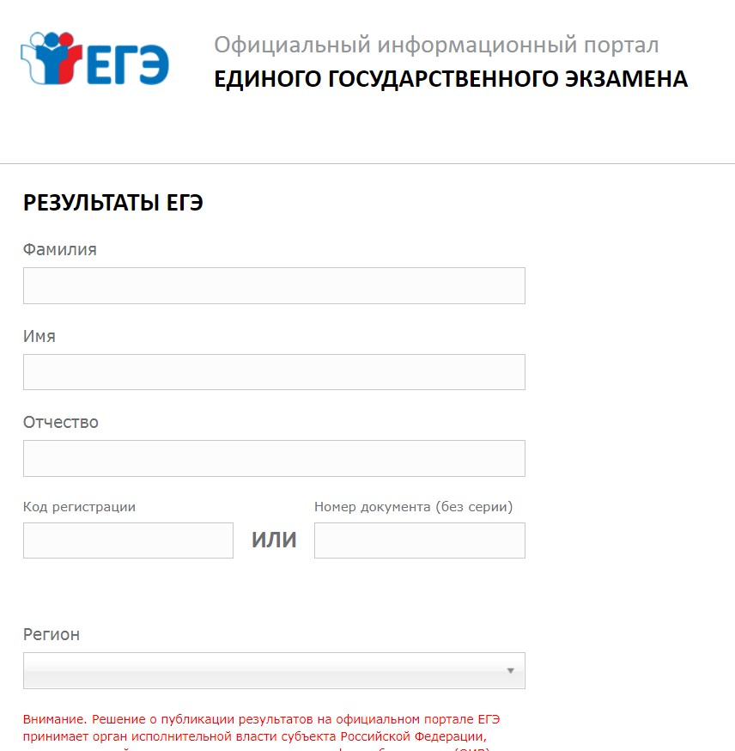
Сервис проверки результатов ЕГЭ
на сайте Рособрнадзора
Раздел ГИА-11
Сервис проверки результатов ЕГЭ
https://checkege.rustest.ru
На портале публикуются образы бланков ЕГЭ участника
Сервис не является площадкой официального ознакомления с результатами
Официальное ознакомление проводится в школе под роспись

Slide 13
Участник имеет право подать апелляцию о нарушении Порядка проведения ГИА и (или) о несогласии с выставленными баллами
Апелляцию о нарушении Порядка проведения ГИА участник экзамена подает в день проведения экзамена члену ГЭК, не покидая ППЭ.
При удовлетворении апелляции результат экзамена, по процедуре которого участником экзамена была подана апелляция, аннулируется и участнику экзамена предоставляется возможность сдать экзамен по учебному предмету в иной день, предусмотренный единым расписанием проведения ЕГЭ.
Апелляция о несогласии с выставленными баллами подается в течение двух рабочих дней после официального дня объявления результатов экзамена по соответствующему учебному предмету. Участники ГИА подают апелляцию о несогласии с выставленными баллами в образовательную организацию, которой они были допущены к ГИА.
Срок рассмотрения апелляций – 4 рабочих дня после завершения срока приема заявлений
Установлена рекомендуемая продолжительность рассмотрения апелляции о несогласии с выставленными баллами -20 мин*
Апелляции рассматриваются дистанционно
По итогам рассмотрения участнику направляется уведомление

Slide 14
Аттестат о среднем общем образовании с отличием
Медаль "За особые успехи в учении" I степени
Медаль "За особые успехи в учении" II степени
итоговые оценки успеваемости "отлично" по всем учебным предметам
не менее 70 баллов на ЕГЭ по учебному предмету "Русский язык" и не менее 70 баллов на ЕГЭ по одному из сдаваемых учебных предметов
либо 5 баллов на ЕГЭ по учебному предмету "Математика" базового уровня (для выпускников, сдающих только учебные предметы "Русский язык" и "Математика" базового уровня)
итоговые оценки успеваемости "отлично" и не более двух оценок "хорошо" по всем учебным предметам
не менее 60 баллов на ЕГЭ по учебному предмету "Русский язык" и не менее 60 баллов на ЕГЭ по одному из сдаваемых учебных предметов
либо 5 баллов на ЕГЭ по учебному предмету "Математика" базового уровня (для выпускников, сдающих только учебные предметы "Русский язык" и "Математика" базового уровня)
Приказ Министерства просвещения РФ от 29 сентября 2023 г. N 730 “Об утверждении Порядка и условий выдачи медалей "За особые успехи в учении" I и II степеней”

Slide 15
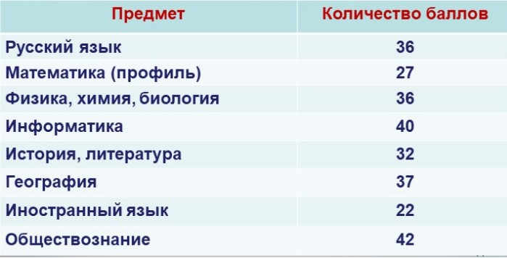
Требуемые баллы для поступления в ВУЗ
Минимальное количество баллов вступительных испытаний (ЕГЭ) в ВУЗ по программам бакалавриата и специалитета
Минимальное количество баллов, установленных Рособрнадзором
Предмет | Минимальное количество баллов ЕГЭ*
Русский язык | 40
Математика | 39
Физика | 39
Химия | 39
Информатика | 44
Биология | 39
История | 35
География | 40
Иностранные языки | 30
Обществознание | 45
Литература | 40

Slide 16
Удачи на экзаменах!

